Slide 1
19.3 特殊的格
模格
分配格
有界格
有补格
布尔格
第三编 代数结构

Slide 2
模格
定义 L为格，若∀a,b,c∈L,
a≼b ⇒ a∨(c∧b)=(a∨c)∧b
则称L为模格.
实例：
钻石格为模格
五角格不是模格
模格---模律： a≼b ⇒ a∨(c∧b)=(a∨c)∧b
格--模不等式：a≼b ⇒ a∨(c∧b)≼(a∨c)∧b
b
c
a
五角格
第三编 代数结构

Slide 3
模格判别条件
L 为模格当且仅当L 不含有与五角格同构的子格.
证 充分性：假设L 不是模格，则存在a,b,c∈L, 使得
a≼b, a∨(c∧b)≺(a∨c)∧b,
取5 个元素x, y, z, u, v 如图.
证明思路：
u≼x≺y≼v，u≼c≼v
x∧c=y∧c=u，x∨c=y∨c=v
u, x, y, z, v 两两不等，
构成L 的5 元子格
v=a∨c
y=(a∨c)∧b
z=c
x=a∨(c∧b)
u=c∧b
第三编 代数结构

Slide 4
模格判别条件（续）
证：“⇐” 若不是模格，则存在子格与五角格同构，
必有a, b ,c 构成如图的子格，与条件矛盾.
“⇒” 设L 为模格，
∀a,b,c∈L, a≼b, a∨c=b∨c, a∧c=b∧c
a = a∨(a∧c) = a∨(b∧c)
= a∨(c∧b) = (a∨c)∧b
= (b∨c)∧b = b
L 为模格当且仅当
∀a,b,c∈L, a≼b, a∨c=b∨c, a∧c=b∧c ⇒ a=b
b
c
a
第三编 代数结构

Slide 5
分配格
定义 设L 为格，若∀a,b,c∈L 有
a∧(b∨c) = (a∧b)∨(a∧c)
a∨(b∧c) = (a∨b)∧(a∨c)
则L 为分配格.
第三编 代数结构

Slide 6
分配格判别定理
判定定理1 设L 为模格，L 为分配格当且仅当
若∀a,b,c∈L 有
(a∧b)∨(b∧c)∨(c∧a) = (a∨b)∧(b∨c)∧(c∨a)
注：一般格成立不等式
(a∧b)∨(b∧c)∨(c∧a) ≼ (a∨b)∧(b∨c)∧(c∨a)
判定定理2 设L 为模格，L 为分配格当且仅当L 不含
有与钻石格同构的子格.
L为分配格当且仅当L 不含与五角格和钻石格同构的子格.
第三编 代数结构

Slide 7
模格、分配格之间的关系
a∧c=b∧c
a∨c=b∨c ^{⇒a=b}
分配律
格
模格
分配格
不含与五角
格同构子格
不含与钻石
格同构子格
a∧c=b∧c
^{a≼b⇒} a∨c=b∨c ^{⇒a=b}
(a∧b)∨(b∧c)∨(c∧a)
=(a∨b)∧(b∨c)∧(c∨a)
a≼b, (a∨c)∧b=a∨(c∧b)
第三编 代数结构

Slide 8
有界格与有补格
全下界0 和全上界1
全上界是格的最大元，全下界是格的最小元
有界格
有界格的定义，存在全下界和全上界
有界格的表示： <L, ∧, ∨, 0, 1>
有限格一定有界,无限格不一定无界。(幂集格有界, 如P(N)的全下界为空集，全上界为N）
有界格的性质：
(1) a∧1=a, a∨0=a, a∨1=1, a∧0=0,
(2) 对偶命题： 如果有0,1，则 0 与1 互换.
第三编 代数结构

Slide 9
补元 与 有补格
补元：a∧b=0, a∨b=1, 则a与b互为补元.
1
1
c
1
c
b
a
b
a
b
c
a
0
0
0
0与1互补
a的补元是b，b的补元是a与c，c的补元是b
0与1互补
a, b, c 没补元
0与1互补
a, b, c中任两
个元素都互补
第三编 代数结构

Slide 10
有补格
补元性质：
有界分配格中的元素x 如果存在补元，则是唯一的
有补格定义：
每个元素都有补元的有界格
思考：
求补是否为有补格上的一元运算？
求补是否为分配格上的一元运算？
第三编 代数结构

Slide 11
分配格判别定理1的证明
“⇐”:∀a,b,c∈L 有
(a∧b)∨(b∧c)∨(c∧a) = (a∨b)∧(b∨c)∧(c∨a)
⇒ L 为分配格
证：∀a,b,c∈L
a∧(b∨c) = a∧(a∨b)∧(b∨c)∧(c∨a) （吸收律）
= ((a∧b)∨((b∧c)∨(c∧a)))∧a （等式替代）
= (a∧b)∨(((b∧c)∨(c∧a))∧a ) （模律a∧b≼a）
= (a∧b)∨(((c∧a)∨(b∧c))∧a ) （交换律）
= (a∧b)∨(c∧a)∨(b∧c∧a) （模律c∧a≼a ）
= (a∧b)∨(a∧c) （吸收律）
第三编 代数结构

Slide 12
分配格判别定理1的证明（续）
“⇒”:L 为分配格⇒ ∀a,b,c∈L 有
(a∧b)∨(b∧c)∨(c∧a) = (a∨b)∧(b∨c)∧(c∨a)
(a∧b)∨(b∧c)∨(c∧a)
= [((a∧b)∨b)∧((a∧b)∨c)]∨(c∧a) (分配律)
= [b∧(a∨c)∧(b∨c)]∨(c∧a) (吸收、分配律)
= (b∧(a∨c))∨(c∧a) (吸收律)
= (b∨c)∧(b∨a)∧(a∨c∨c)∧(a∨c∨a) (分配律)
= (a∨b)∧(b∨c)∧(c∨a) (交换、幂等律)
第三编 代数结构

Slide 13
分配格判别定理2的证明
L 为模格，L 不含有与钻石格同构的子格⇒ L 为分配格.
充分性. 假设模格L 不是分配格，则∃a,b,c∈L 使得
(a∧b)∨(b∧c)∨(c∧a) ≺ (a∨b)∧(b∨c)∧(c∨a)
令 u = (a∧b)∨(b∧c)∨(c∧a)
v = (a∨b)∧(b∨c)∧(c∨a)
x = u∨(a∧v)
y = u∨(b∧v)
z = u∨(c∧v)
则可以证明u, v, x, y, z 构成钻石格.
注：所有的链为分配格，4 元以下的格为分配格.
e
c
d
b
a
第三编 代数结构

Slide 14
19.4 布尔代数
布尔代数定义
布尔代数性质
布尔代数的同态
有限布尔代数的结构
第三编 代数结构

Slide 15
布尔代数的定义
定义 有补分配格称为布尔格（布尔代数）
实例：幂集格
定理 设<B,∗,◦,Δ, a,b>是代数系统，其中∗,◦为二元
运算,Δ为一元运算，a,b 为0 元运算. 如果满足
以下算律：
交换律 x*y=y*x, x◦y=y◦x
分配律 x*(y◦z)=(x*y)◦(x*z)
x◦(y*z)=(x◦y)*(x◦z)
同一律 x∗b=x, x◦a=x
补元律 x∗Δx=a, x◦Δx=b
则<B,∗,◦, Δ, a,b>构成布尔格（布尔代数）.
第三编 代数结构

Slide 16
定理证明
证明思路：由b,a 分别为*和◦运算的单位元，
证b 和a 恰为◦和*运算的零元
吸收律、结合律
证：（1）x◦b = (x◦b)*b = (x◦b)*(x◦Δx)
= x◦(Δx*b) = x◦Δx = b
x*a = (x*a)◦a = (x*a)◦(x*Δx)
= x*(Δx◦a) = x*Δx = a
（2）证吸收律
x◦(x*y)=(x*b)◦(x*y) = x*(b◦y) = x*b = x
x*(x◦y)=(x◦a)*(x◦y) = x◦(a*y) = x◦a = x
第三编 代数结构

Slide 17
定理证明（续）
（3）证结合律 命题x◦y=x◦z, Δx◦y=Δx◦z ⇒ y=z
(x◦y)∗(Δx◦y) = (x◦z)∗(Δx◦z)
⇒(x∗Δx)◦y=(x∗Δx)◦z ⇒a◦y = a◦z⇒ y=z
x◦(x∗(y∗z)) = x，
x◦((x∗y)∗z) = (x◦(x∗y))∗(x◦z) = x
⇒ x◦(x∗(y∗z))= x◦((x∗y)∗z)
Δx◦(x∗(y∗z))=(Δx◦x)∗(Δx◦(y∗z))= Δx◦(y∗z)
Δx◦((x∗y)∗z)=(Δx◦(x∗y))∗(Δx◦z) = Δx◦(y∗z)
⇒Δx◦(x∗(y∗z))= Δx◦((x∗y)∗z)
第三编 代数结构

Slide 18
定理的证明（续）
<B, ∗, ◦>构成分配格，
可定义偏序使得 ∗，◦分别表示求下界和上界运算.
由同一律知道a 为全下界，b 为全上界.
由补元律知道Δx 就是x 的补元.
因此B 构成布尔格.
第三编 代数结构

Slide 19

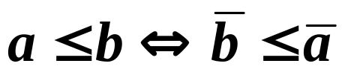
布尔代数的性质
双重否定律
D.M律
等价条件1 a≼b ⇔ a ∧ b = a ⇔ a ∨ b = b
等价条件2
第三编 代数结构

Slide 20
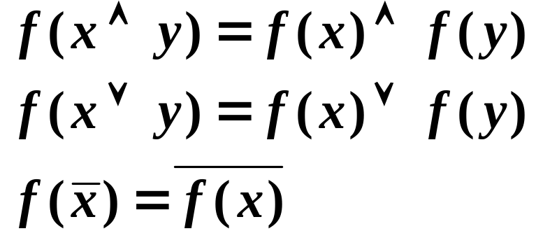
布尔代数的同态
定义 B₁, B₂ 为布尔代数，f :B₁→B₂, 若
则称f 为B₁ 到B₂ 的同态
同态判定：
三个等式仅需要两个，其中等式1 和2 不独立.
第三编 代数结构

Slide 21
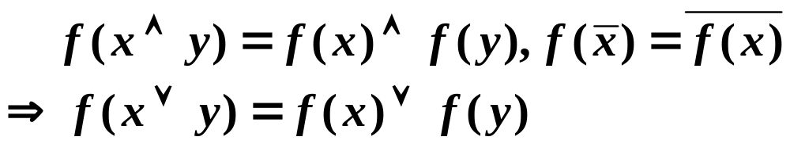
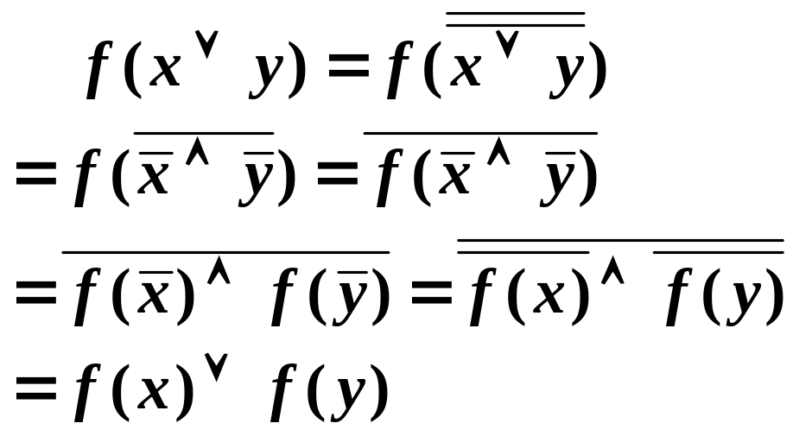
命题的证明
证明
第三编 代数结构

Slide 22
原子的定义
定义 设<A, ≤>是一个格，且具有全下界0，如果有元素a盖住0，则称元素a为原子。
引理1 在格中若有原子a,b且a≠b，则必有a∧b=0。
证明 假设a∧b=c，则
c≤a，c≤b
0≤c， 0≤a， 0≤b
因为a,b盖住0，所以c=0。
第三编 代数结构

Slide 23
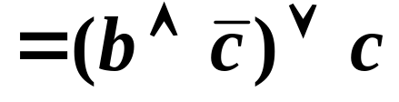
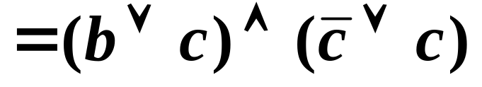
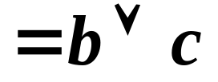


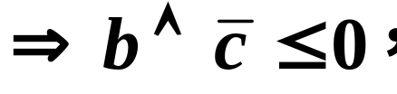
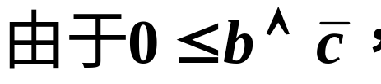
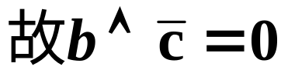
有限布尔代数结构的引理2
引理2 在一个布尔格中，b∧c =0当且仅当b≤c。
证 必要性。
c=0∨c
所以
因此 b≤c
充分性。
b≤c
第三编 代数结构

Slide 24
有限布尔代数结构的引理3
引理3 设<A, ∨, ∧>是一个有限布尔代数，若b是A中任意非零元，B={a₁,a₂,…,a_{k}}是A中满足a_{j}≤b的所有原子(j=1,2,…,k)组成的集合，则
(1) b=a₁∨a₂∨…∨a_{k}
(2) b=a₁∨a₂∨…∨a_{k}是把b表示为原子的并的唯一形式。
证 (1) 记a₁∨a₂∨…∨a_{k}=c，
由于a_{j}≤b (j=1,2,…,k)，所以c≤b。
要证明b≤c只须证明b∧c =0.
第三编 代数结构

Slide 25
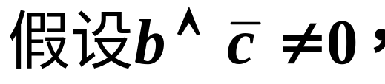
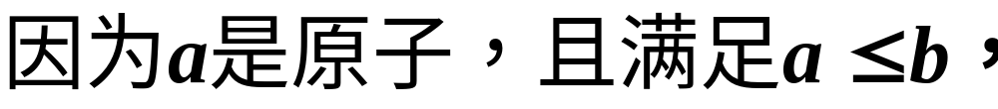
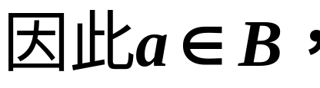
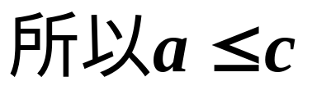
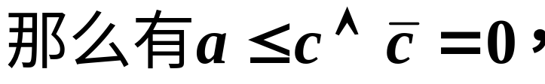


引理3的证明（续）
(2) 设有另一种原子表示形式为b= a_{j1}∨a_{j2}∨…∨a_{jt}，
则a_{ji}≤b，所以a_{ji}∈B，i=1,2,…,t，t≤k。
即{a_{j1}∨a_{j2}∨…∨a_{jt}}⊆B。
第三编 代数结构

Slide 26
引理3的证明（续）
设{a_{j1},a_{j2},…,a_{jt}}⊂B，即t<k，那么必有
a_{j0}∈B且a_{j0}∉{a_{j1},a_{j2},…,a_{jt}}，则有
a_{j0}∧(a_{j1}∨a_{j2}∨…∨a_{jt})
= a_{j0}∧(a₁∨a₂∨…∨a_{k})
而(a_{j0}∧ a_{j1})∨ (a_{j0}∧ a_{j2}) ∨… ∨ (a_{j0}∧ a_{jt})=0
(a_{j0}∧a₁)∨(a_{j0}∧a₂)∨…∨(a_{j0}∧a_{j0})∨… (a_{j0}∧a_{k}) =a_{j0}
所以a_{j0}=0，这与a_{j0}是原子矛盾。
故{a_{j1},a_{j2},…,a_{jt}}=B。
因此b的原子表示形式是唯一的。
第三编 代数结构

Slide 27
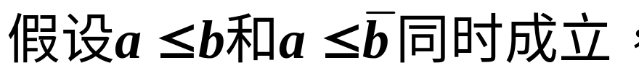
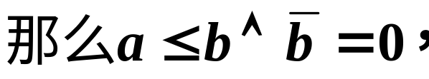

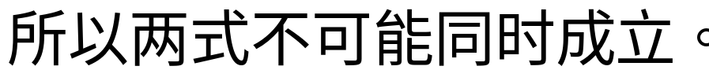
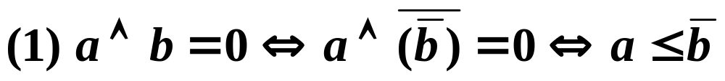
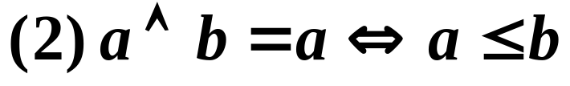
引理4
引理4 在一个布尔格<A, ≤>中，对A中的任意一个原子a和另一个非零元素b，a≤b和a≤b 两式中有且仅有一式成立。
证
下面证明必有一式成立。
第三编 代数结构

Slide 28
有限布尔代数的结构
有限布尔代数的表示定理
设B是有限布尔代数，A是B的全体原子的集
合，则B与P(A)同构.
证明思路：小于b的原子为a₁, a₂, … , a_{k}，
那么b = a₁∨ a₂∨…∨ a_{k}
映射f 满足：f(b) = {a₁, a₂, … , a_{k}}
可以证明f：B→P(A)为同构映射
任何有限布尔代数元素数为2^{n}. (n是A的势)
任何有限布尔代数都同构于{0,1}^{n}.
第三编 代数结构

Slide 29
复习要点
掌握模格、分配格、有补格、布尔格定义
熟练判定以上特殊格
理解布尔代数的性质
理解布尔代数的同态
掌握有限布尔代数结构的唯一性
第三编 代数结构

